Slide 1
Design patterns
Robin panman
Jordy Beerling

Slide 2
Inleiding
Gebruikte patterns
Uml
Demo
Vragen

Slide 3
Gebruikte patterns
Command pattern Aanspreken van andere patterns
Adapter pattern Het kiezen van de tijd notatie
Factory pattern Het kiezen van een achtergrond kleur
Memento pattern Het opslaan van de status van de Stopwatch

Slide 4
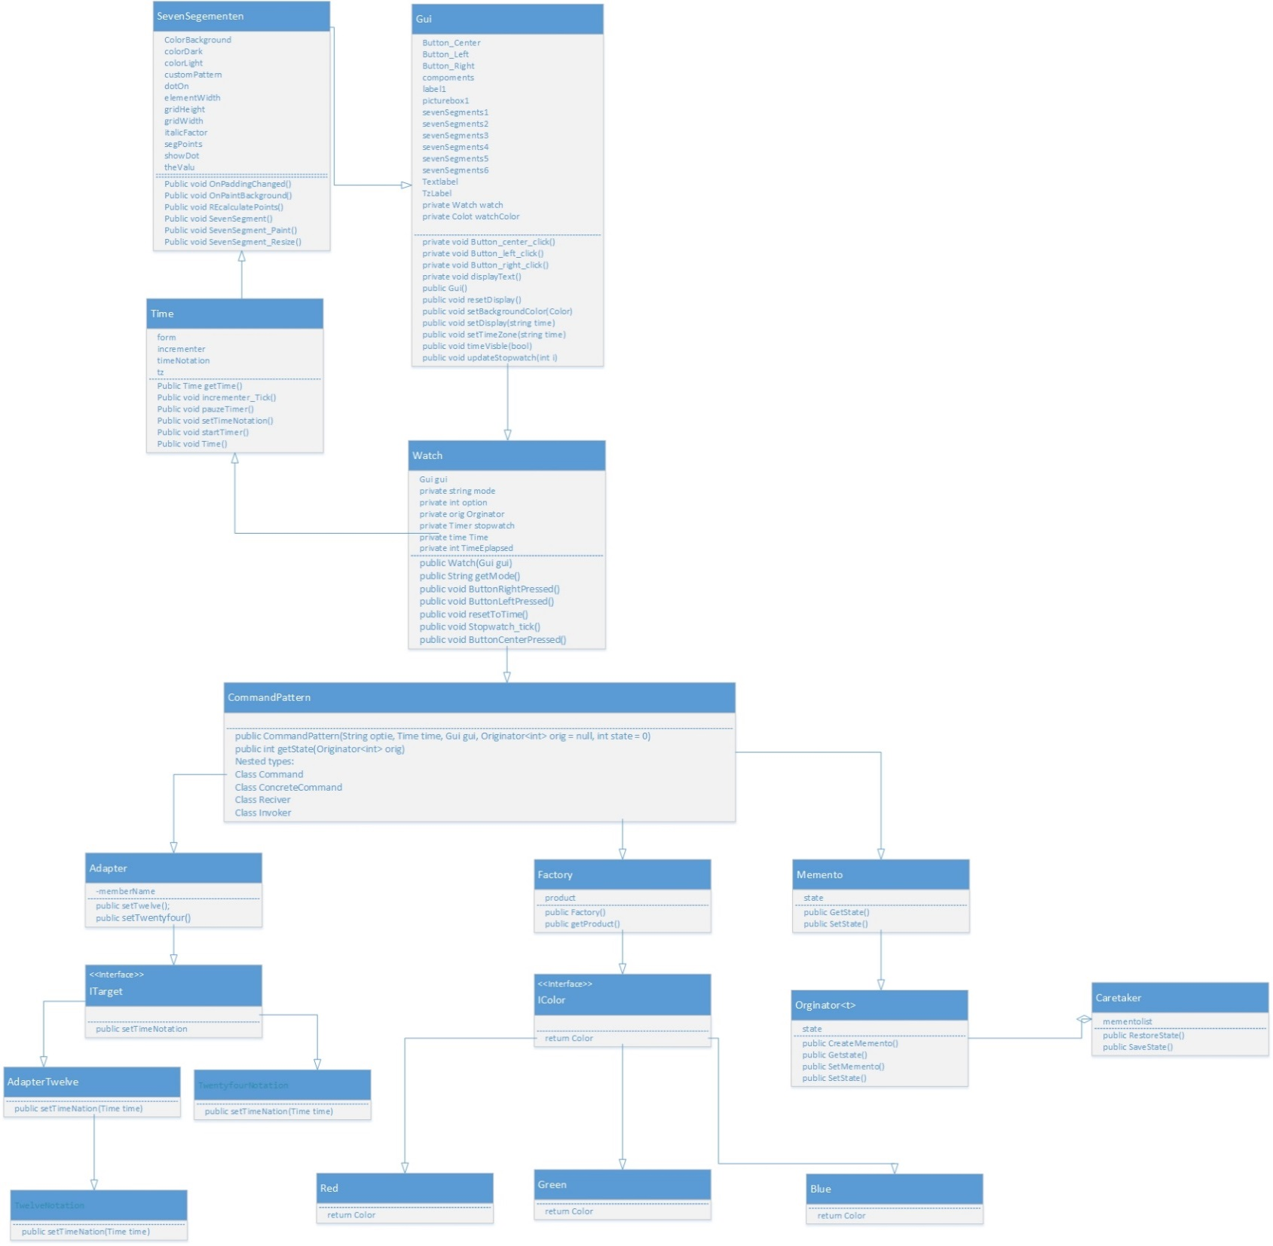
UML
Time
Time notation
Background color
Stopwatch

Slide 5
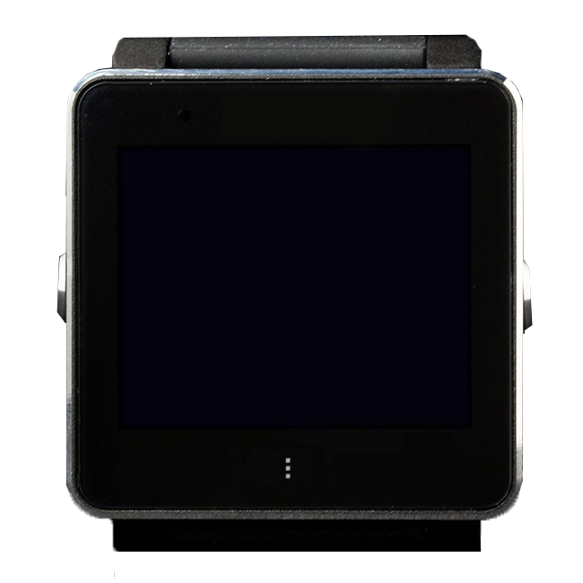
Demo watch
☺

Slide 6
Vragen?
?

